Slide 1
ЕКОНОМІКА ПРАЦІ ТА СОЦІАЛЬНО-ТРУДОВІ ВІДНОСИНИ
Конспект лекцій
к.е.н., доцент Нечипорук Оксана Василівна

Slide 2
ТЕМА 9. МЕХАНІЗМ ФУНКЦІОНУВАННЯ СОЦІАЛЬНО-ТРУДОВИХ ВІДНОСИН
9.1. Соціально-трудові відносини: сутність, сторони та суб'єкти
9.2. Регулювання соціально-трудових відносин
9.3. Роль державних органів влади у регулюванні соціально-трудових відносин
9.4. Наймані працівники в системі соціально-трудових відносин
9.5. Діяльність профспілкових організацій в Україні
9.6. Правові та практичні аспекти діяльності організацій роботодавців в Україні

Slide 3
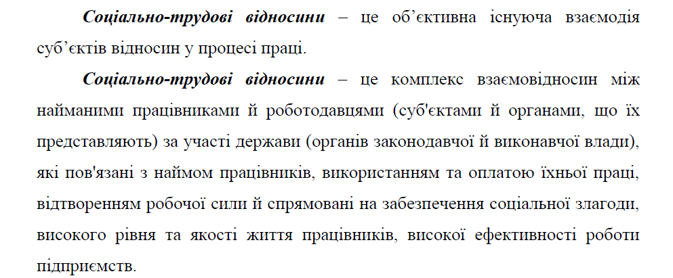
8.1. Соціально-трудові відносини: сутність, сторони та суб’єкти

Slide 4
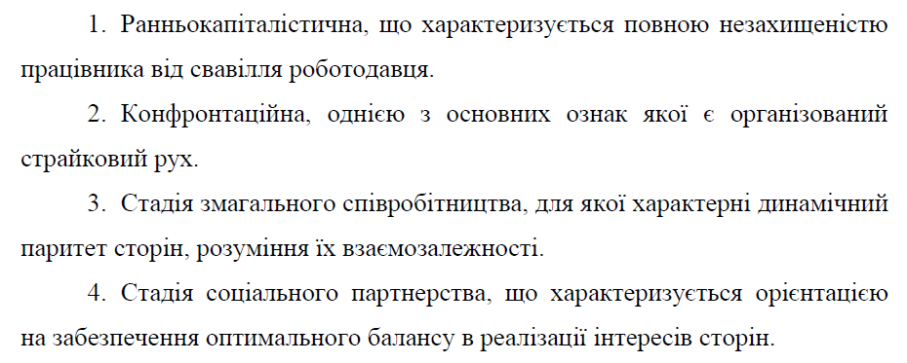

Slide 5
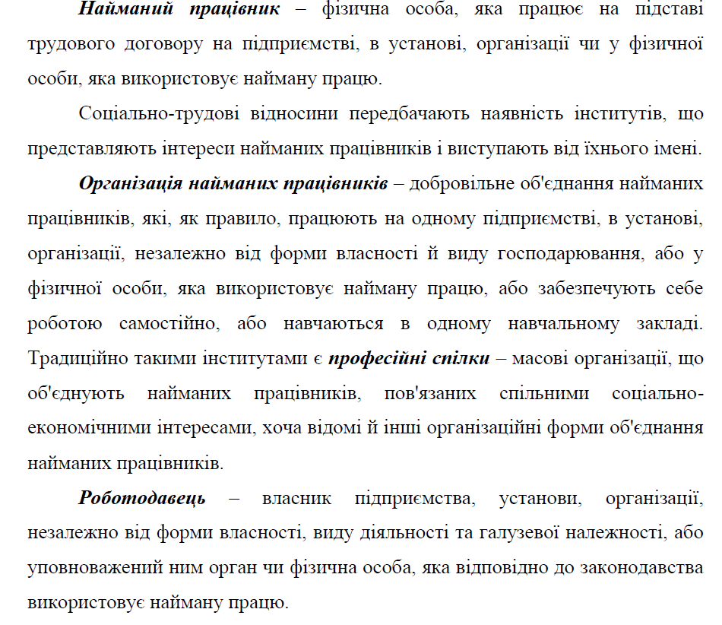

Slide 6
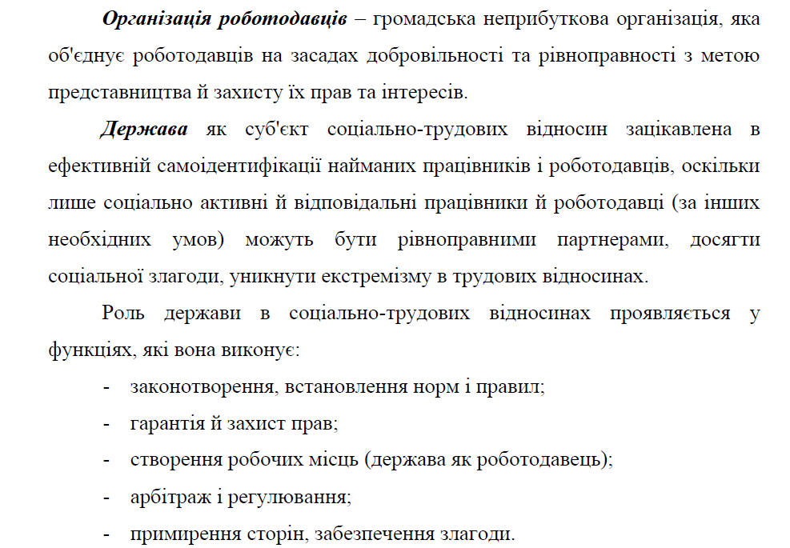

Slide 7
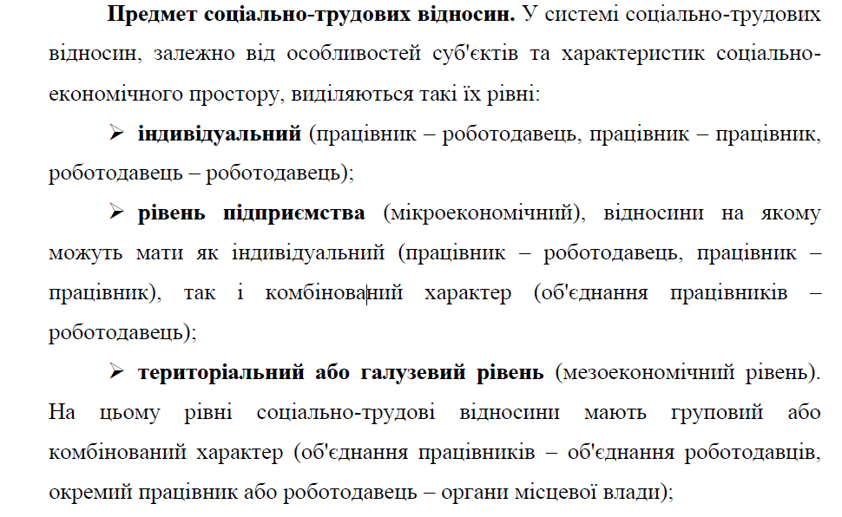

Slide 9
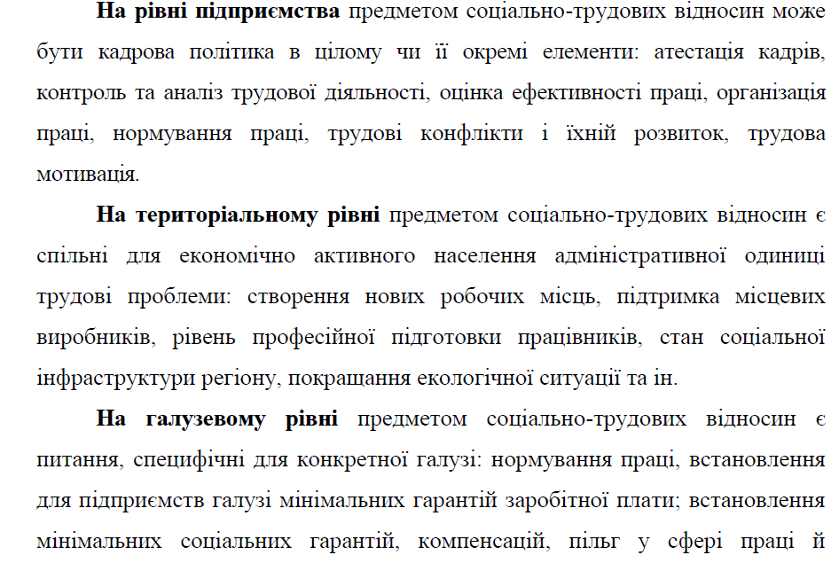

Slide 10
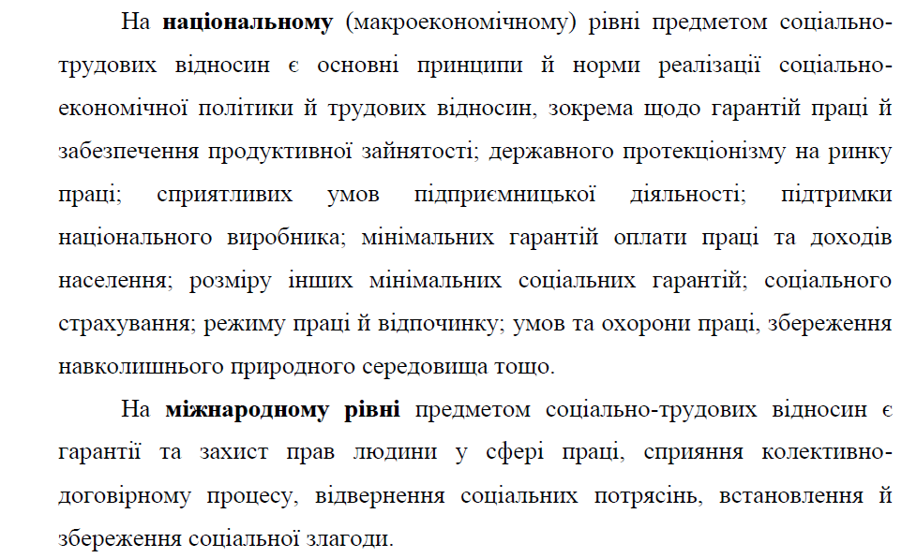

Slide 11
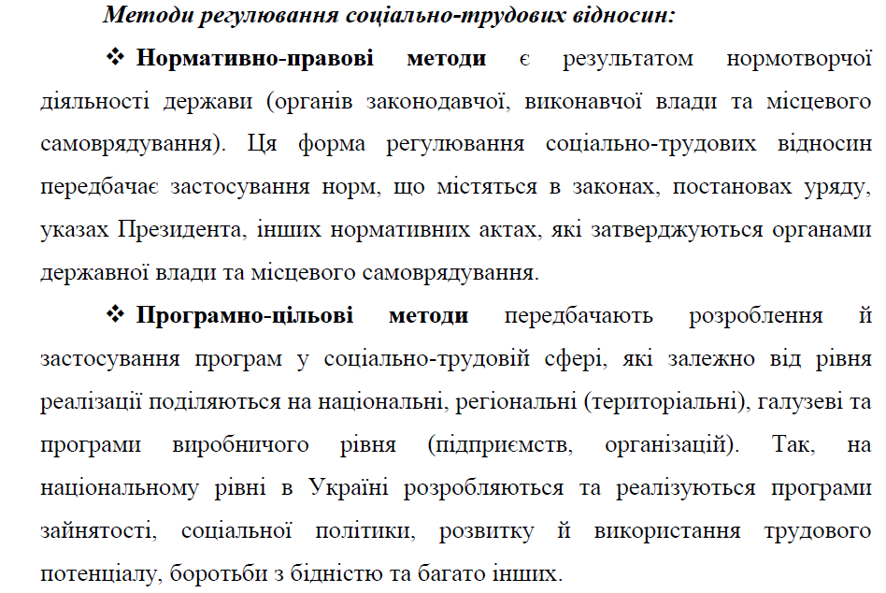
9.2. Регулювання соціально-трудових відносин

Slide 12
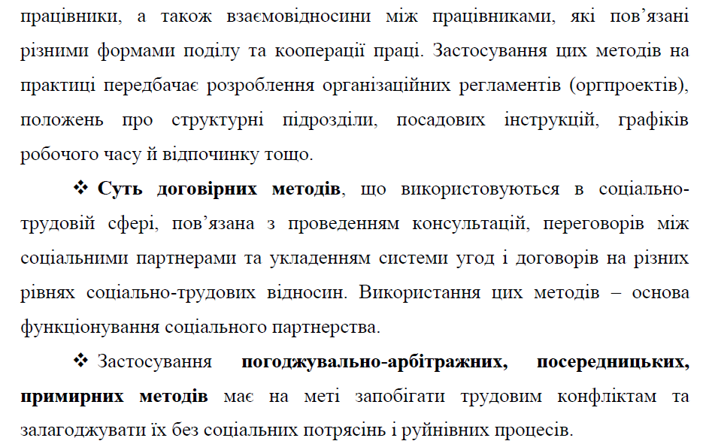

Slide 13
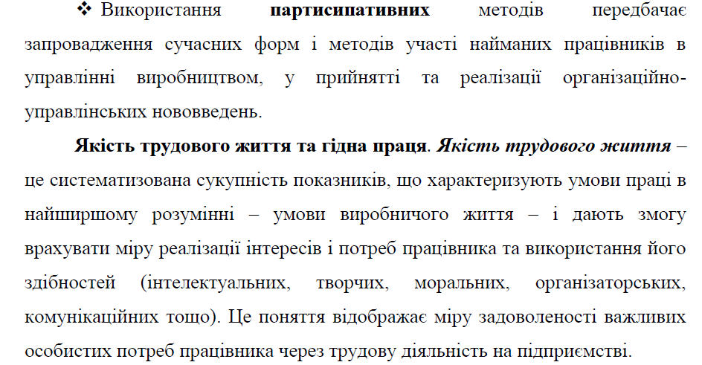

Slide 14
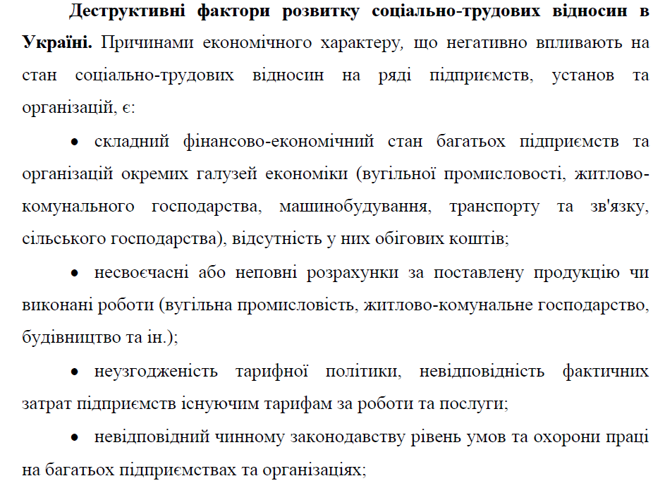

Slide 15
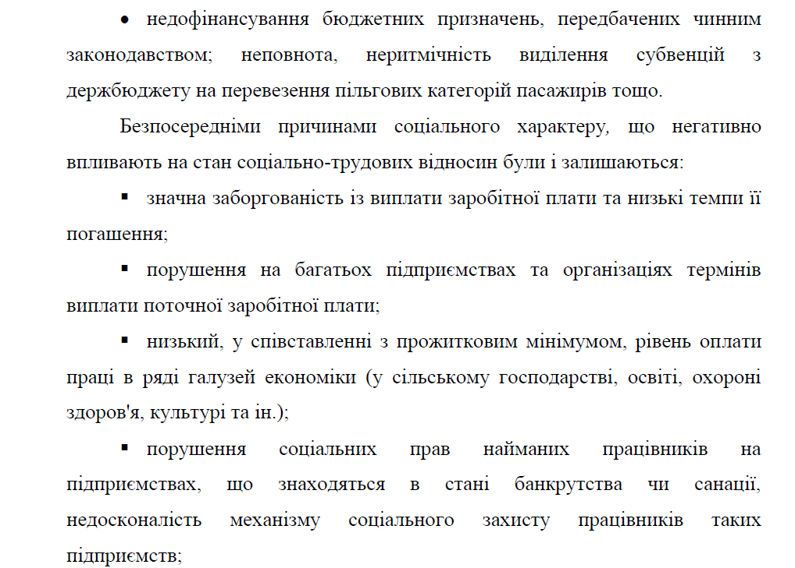

Slide 16
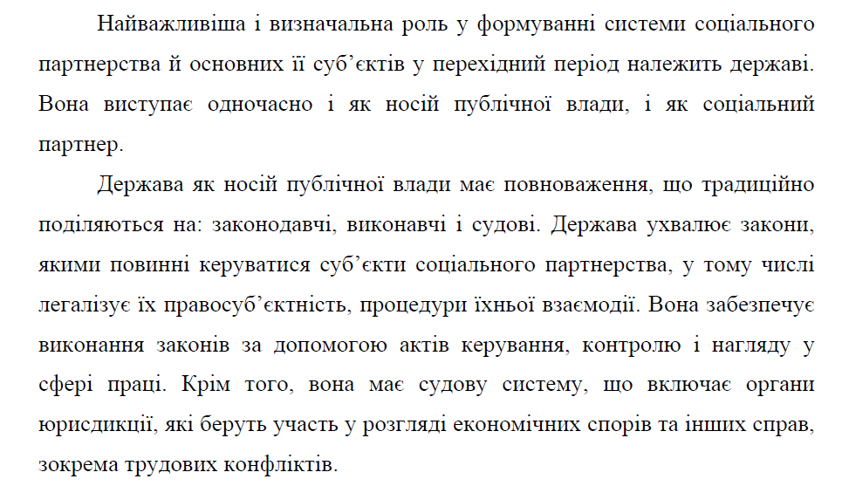
9.3. Роль державних органів влади у регулюванні соціально-трудових відносин

Slide 17
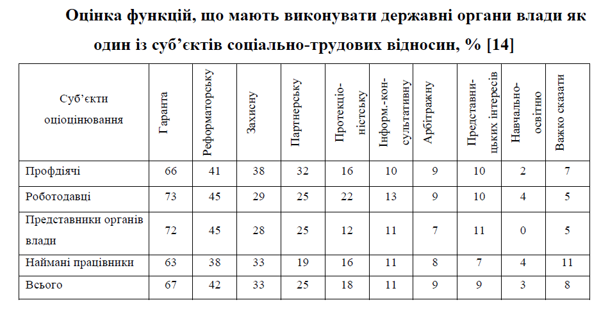

Slide 18
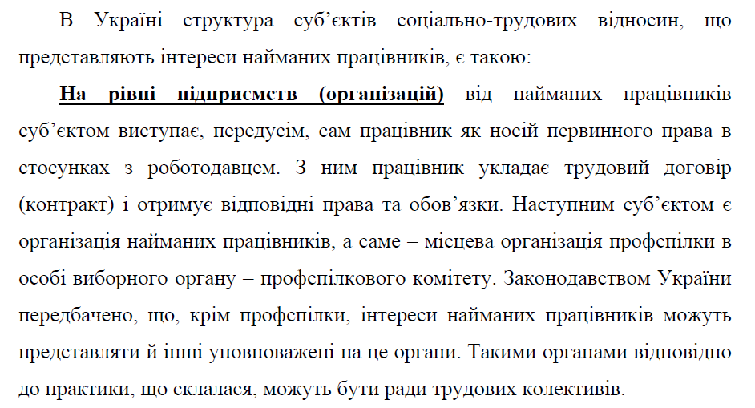
9.4. Наймані працівники в системі соціально-трудових відносин

Slide 19
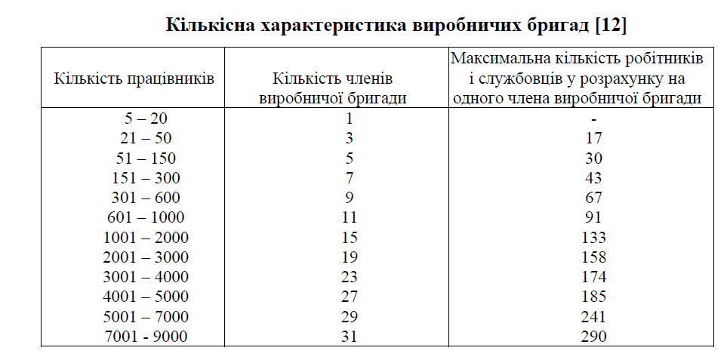

Slide 20
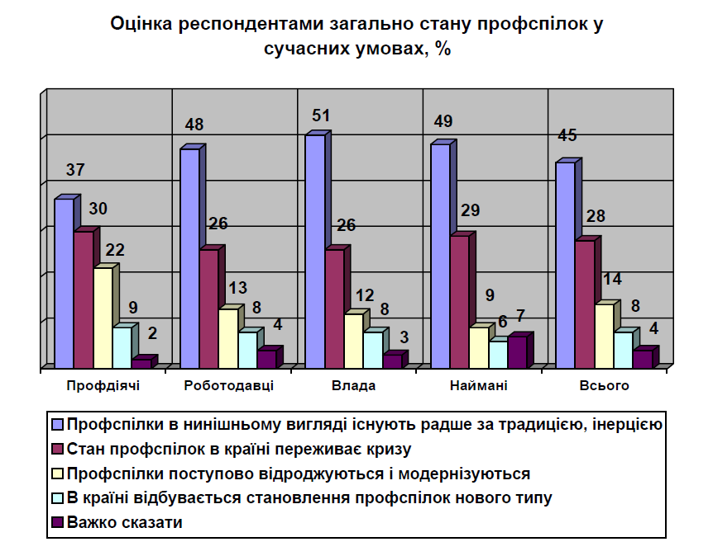
9.5. Діяльність профспілкових організацій в Україні

Slide 21
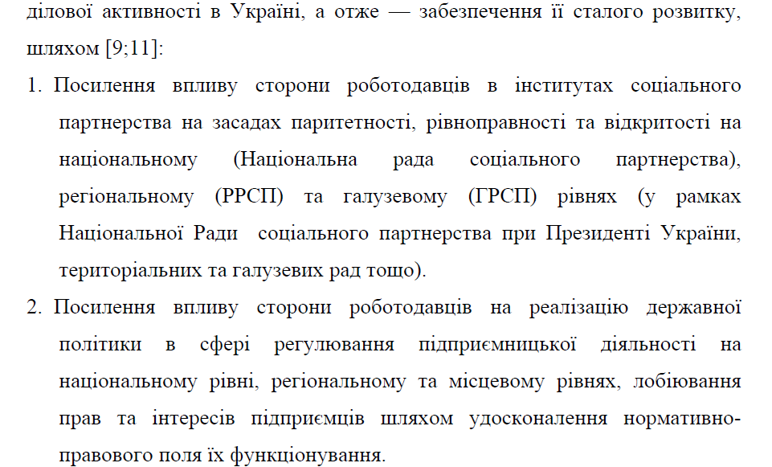
9.6. Правові та практичні аспекти діяльності організацій роботодавців в Україні

Slide 22
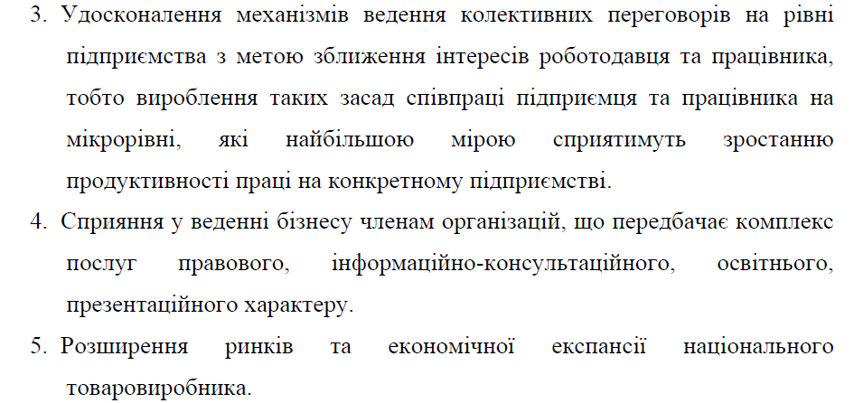

Slide 23
